Slide 1
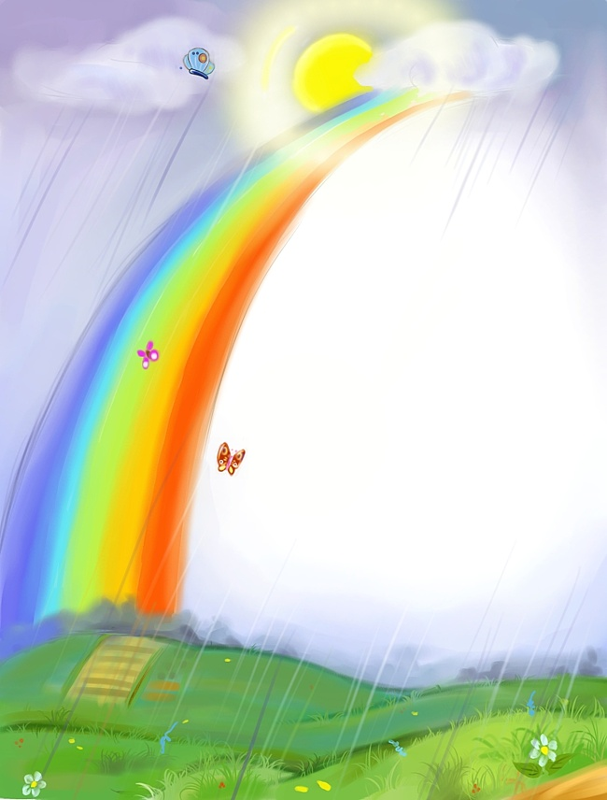

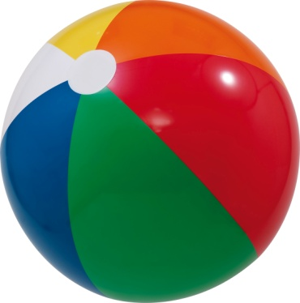
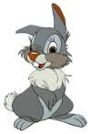
Туган телем –
әткәм – әнкәмнең теле
Туп, туп, матур туп,
Сикер, сикер, матур туп.
Туп, туп, матур туп,
Сикер, сикер, матур туп.
Әй куян, куян,
Кечкенә генә,
Бик йомшак кына,
Бик куркак кына.
Ике колагы
Озынкай гына,
Аягы җиңел-
Мамыктай гына.

Slide 2
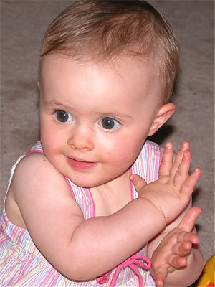
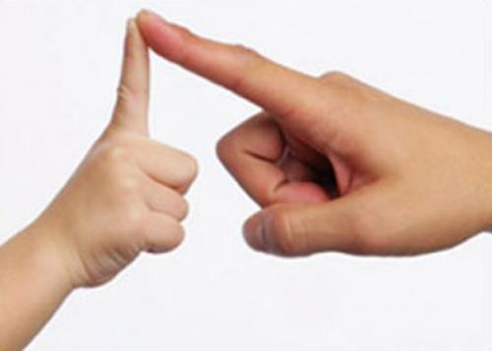
Татар халык авыз иҗаты
“Чәбәк” уены
Чәп - чәп чәбәкәй
Безнең куллар бәләкәй!
Ә хәзер тизрәк - тизрәк
Чәбәклик күңеллерәк!
“Бу бармак”
Бу бармак - бабай,
Бу бармак - әби,
Бу бармак - әти,
Бу бармак - әни
Бу бармак - нәни бәби,
Аның исеме Чәнти.

Slide 3

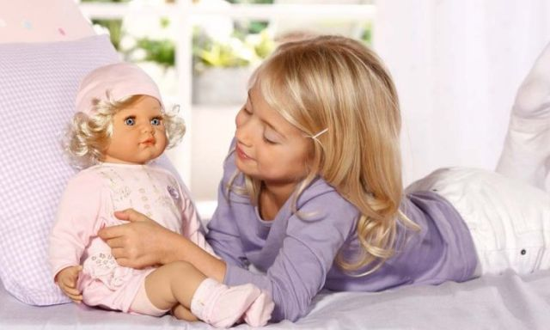
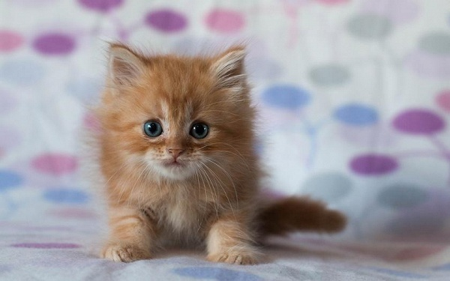
Минем кызым - курчагым
Әй акыллы курчагым,
Йом күзеңне, бәлли - бәү.
Башка бер сүз дә дәшмим,
Йоклап алыйк без икәү.
Җәвад Тәрҗеманов.
Мияу!
Песи, песи, пескәем,
Соры синең төскәең.
Йомшак синең йоннарың,
Җылы синең туннарың.
Роберт Миңнуллин.

Slide 4
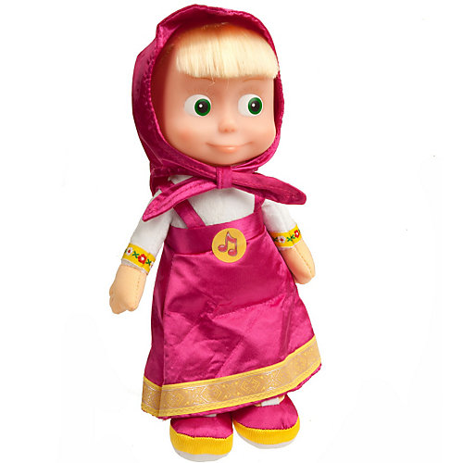
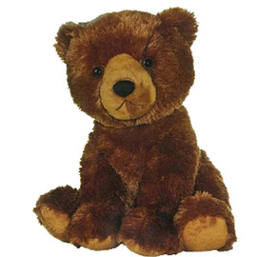
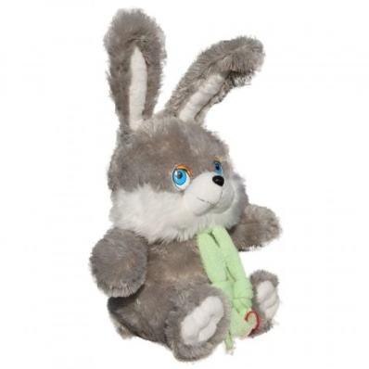
Җырлы - биюле уен “Карусель”
Әллә - лә, әллә - лә,
Карусель әйләнә,
Матур курчак әйләнә,
Зур - зур аю әйләнә,
Кечкенә куян әйләнә.
Әллә - лә, әллә - лә,
Карусель әйләнә,
Матур курчак әйләнә,
Зур - зур аю әйләнә,
Кечкенә куян әйләнә.

Slide 5
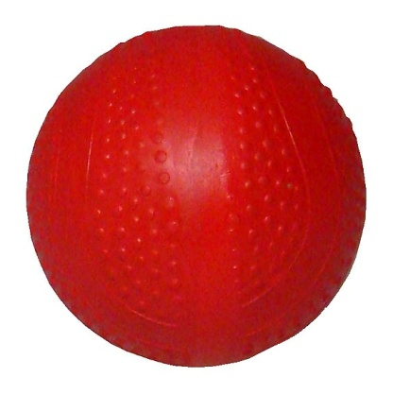
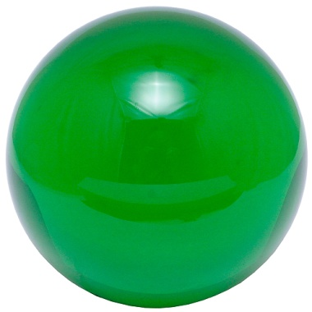
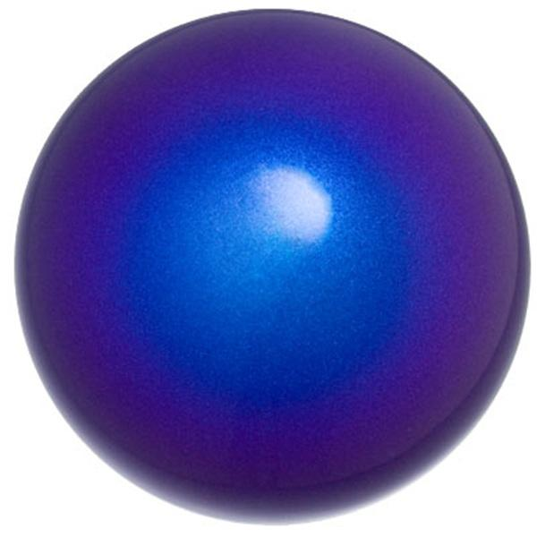
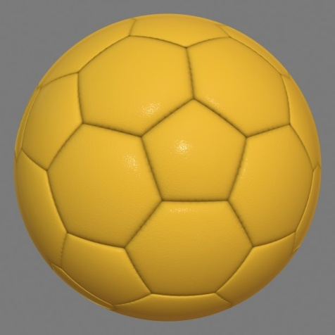
“Төсләр” – “Цвета”
Кызыл туп
Красный мяч
Яшел туп
Зелёный мяч
Зәңгәр туп
Синий мяч
Туп, туп, кызыл туп, Сикер, сикер, кызыл туп. Туп, туп, сары туп, Сикер, сикер, сары туп Мяч, мяч красный мяч, Прыгай, прыгай красный мяч. Мяч, мяч жёлтый мяч, Прыгай, прыгай жёлтый мяч...

Slide 6
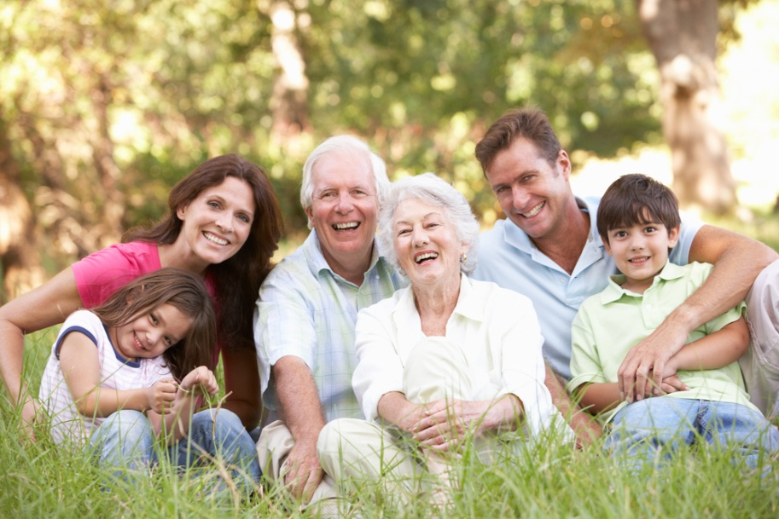
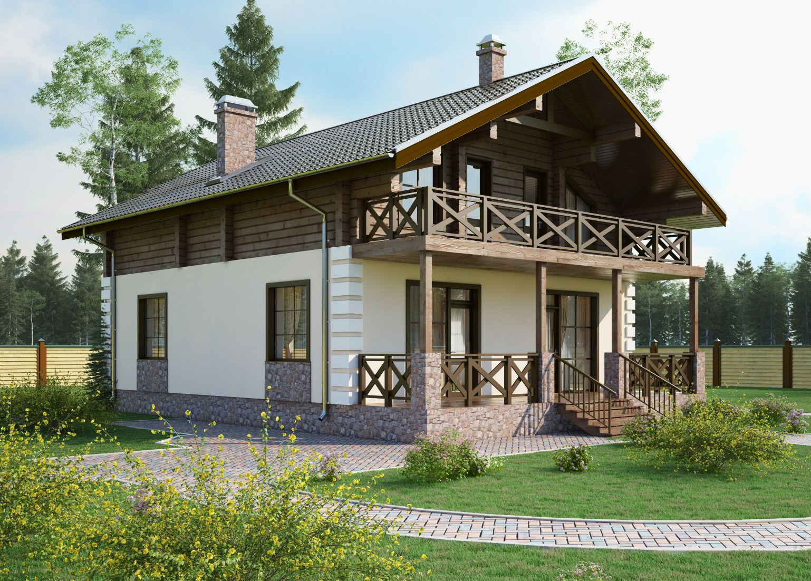
Бергәләп өйрәник! Вместе учим!
“ Бу өй матур, бу өй зур.”
Монда яши бабай.
-Мин бабай.
Монда яши әби.
-Мин әби.
Монда яши әти.
-Мин әти.
Монда яши әни.
-Мин әни.
Монда яши малай.
-Мин малай (малайлар чыга).
Монда яши кыз.
-Мин кыз (кызлар чыга).
Әйе шул, әйе шул.

